Slide 1
TCA – Test Cases Automation
Internal Setup and Call automations

Slide 2
OLT
X
DISCOVER ONT
NEXT

Slide 3
OLT
X
Milan
-----------------
E7 (115)
-----------------
E7 (117)
-----------------
E7 (118)
DISCOVER ONT
NEXT

Slide 4
OLT
X
Milan
DISCOVER ONT
NEXT

Slide 5
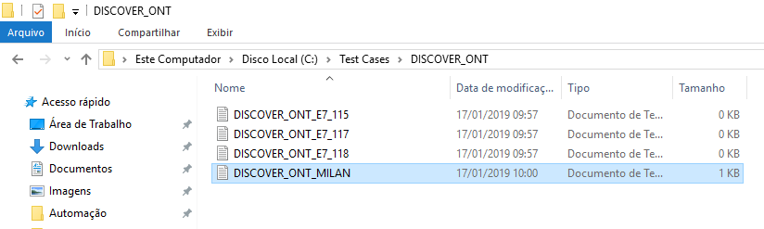
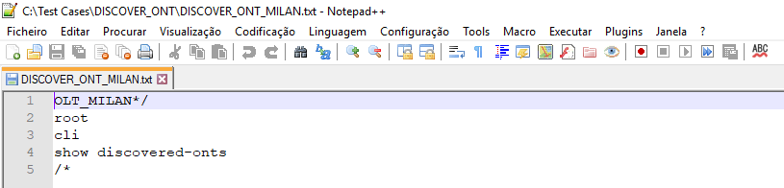

Slide 6
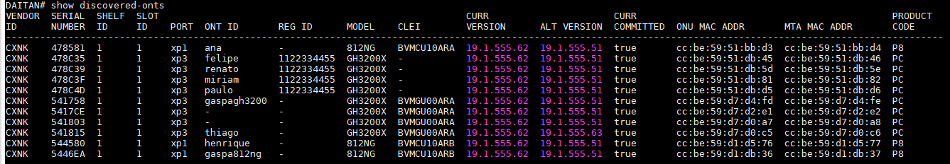
OLT
X
Milan
DISCOVER ONT
NEXT

Slide 7
X
OLT
X
Milan
ONT CXNK Number (last six digits)
DISCOVER ONT
ONT Name (Ex.: Your name)
ONT Model
START
NEXT

Slide 8
X
OLT
X
Milan
ONT CXNK Number (last six digits)
478C4D
DISCOVER ONT
ONT Name (Ex.: Your name)
ONT Model
START
NEXT

Slide 9
X
OLT
X
Milan
ONT CXNK Number (last six digits)
478C4D
DISCOVER ONT
ONT Name (Ex.: Your name)
Guidi
ONT Model
START
NEXT

Slide 10
X
OLT
X
Milan
ONT CXNK Number (last six digits)
478C4D
DISCOVER ONT
ONT Name (Ex.: Your name)
Guidi
ONT Model
GH3200X
START
NEXT

Slide 11
Var CXNK = 478C4D
Var Name = Guidi
Var Model = GH3200X
The code will use these variables to edit the script before loading

Slide 12

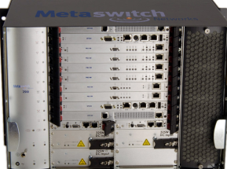
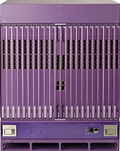

X
SWITCH
A
C
ONT
(AUX)
B
D
OLT
ONT
()
TEST CASE
RUN

Slide 13
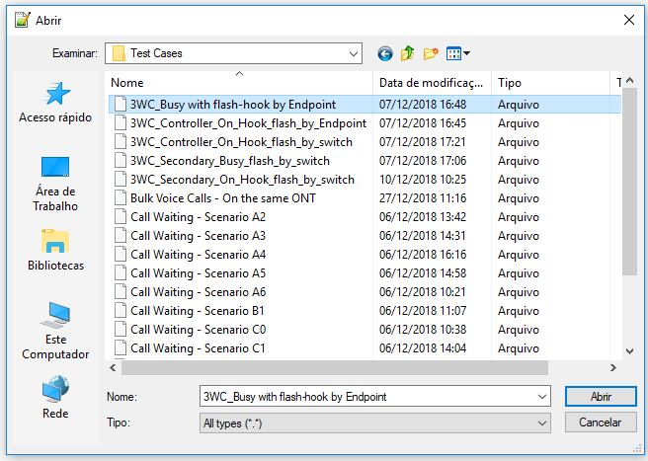
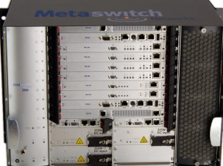
X
SWITCH
A
C
ONT
(AUX)
B
D
OLT - Milan
ONT
3200X
TEST CASE
RUN
RUN

Slide 14
X
SWITCH
A
C
ONT
(AUX)
B
D
OLT
ONT
(DUT)
TEST CASE
RUN

Slide 15
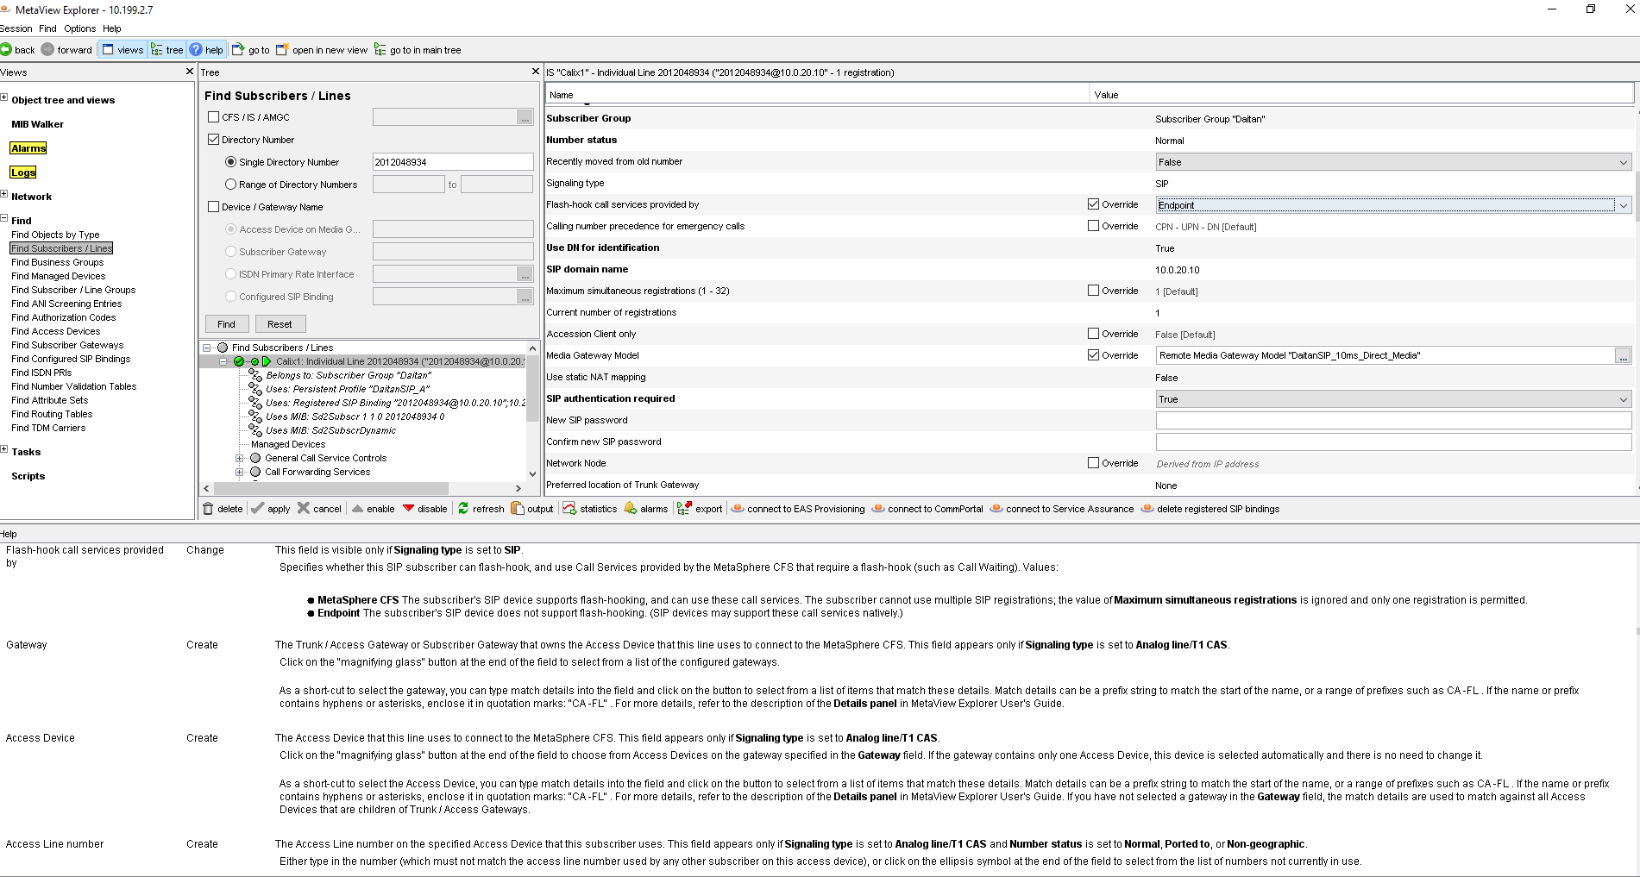

Slide 16
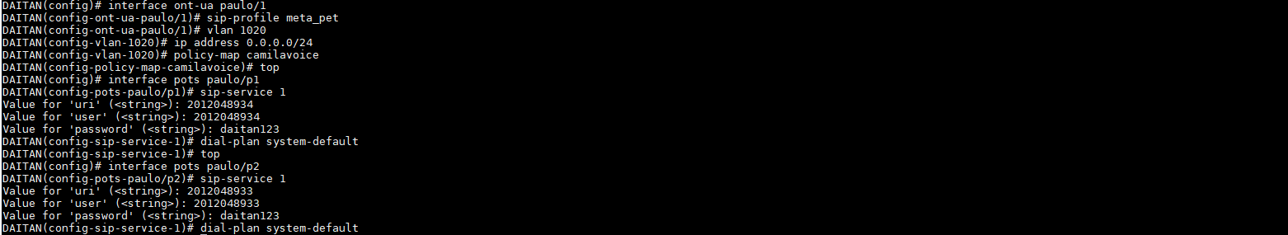
X
SWITCH
A
C
ONT
(AUX)
B
D
OLT
ONT
(DUT)
TEST CASE
RUN

Slide 17
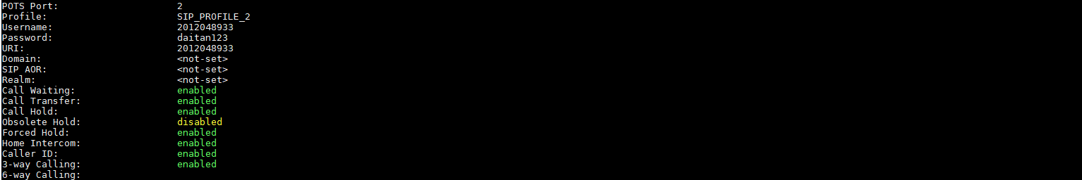
X
SWITCH
A
C
ONT
(AUX)
B
D
OLT
ONT
(DUT)
TEST CASE
RUN

Slide 18
X
SWITCH
A
C
Next Step
ONT
(AUX)
A CALL B
B
D
OLT
ONT
(DUT)
TEST CASE
RUN

Slide 19
X
SWITCH
A
C
Next Step
ONT
(AUX)
OFFHOOK B
B
D
OLT
ONT
(DUT)
TEST CASE
RUN

Slide 20




B
A
Call
A
B
C
D
B
A

Slide 21
X
SWITCH
A
C
Next Step
ONT
(AUX)
OFFHOOK B
B
D
OLT
ONT
(DUT)
TEST CASE
RUN

Slide 22
B
A
A
B
C
D
B
A

Slide 23
X
SWITCH
A
C
Next Step
ONT
(AUX)
OFFHOOK C
B
D
OLT
ONT
(DUT)
TEST CASE
RUN

Slide 24
B
A
A
B
C
D
B
A

Slide 25
X
SWITCH
A
C
Next Step
ONT
(AUX)
FLASH A AND CALL C
B
D
OLT
ONT
(DUT)
TEST CASE
RUN

Slide 26

B
A
A
C
D
A

Slide 27
B
A
A
Call
C
D
A

Slide 28

B
A
A
C
D
A

Slide 29
X
SWITCH
A
C
Next Step
ONT
(AUX)
FLASH A
B
D
OLT
ONT
(DUT)
TEST CASE
RUN

Slide 30
B
A
A
C
D
A

Slide 31
B
A
A
B
C
D
B
A

Slide 32
X
SWITCH
A
C
Next Step
ONT
(AUX)
FLASH A
B
D
OLT
ONT
(DUT)
TEST CASE
RUN

Slide 33
B
A
A
B
C
D
B
A

Slide 34
X
SWITCH
A
C
Next Step
ONT
(AUX)
FLASH A
B
D
OLT
ONT
(DUT)
TEST CASE
RUN

Slide 35
B
A
A
B
C
D
B
A

Slide 36
X
SWITCH
A
C
Next Step
ONT
(AUX)
END
B
D
OLT
ONT
(DUT)
TEST CASE
RUN

Slide 37
X
SWITCH
A
C
ONT
(AUX)
B
D
OLT
ONT
(DUT)
TEST CASE
RUN

Slide 38

X
SWITCH
A
C
Do you want to close the test?
ONT
(AUX)
B
D
OLT
Generate report
Sim
Não
ONT
(DUT)
TEST CASE
RUN

Slide 39
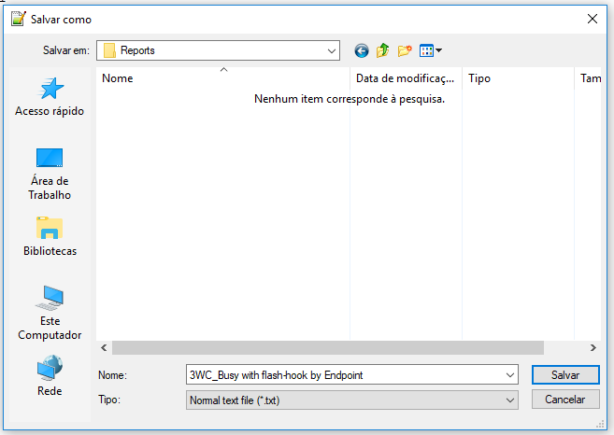
X
SWITCH
A
C
ONT
(AUX)
B
D
OLT
Generate report
Não
ONT
(DUT)
TEST CASE
RUN

Slide 40
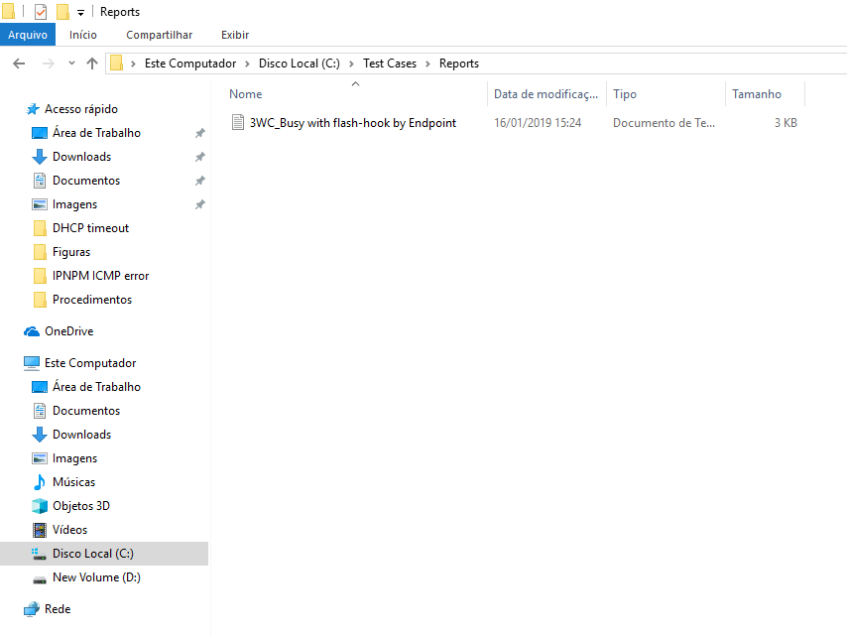

Slide 41
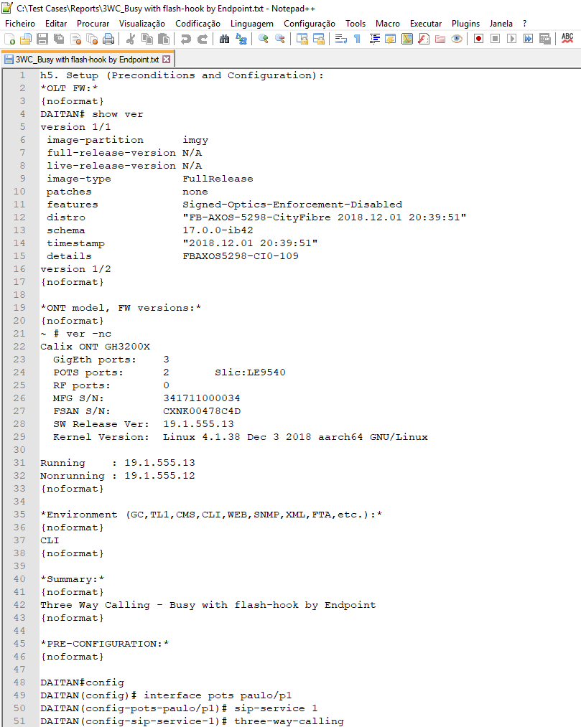
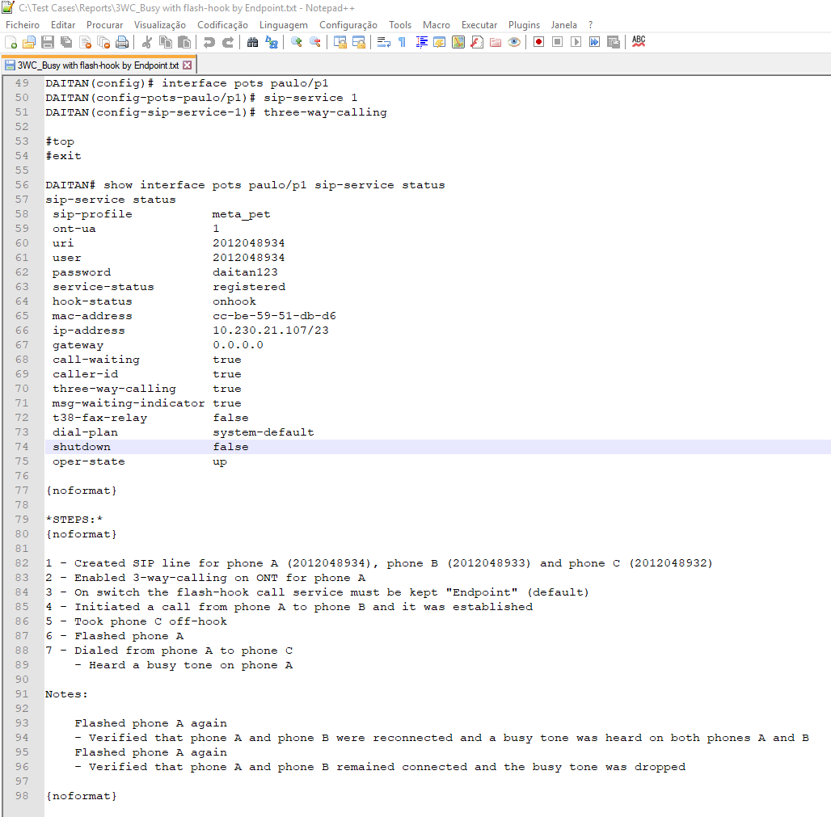

Slide 42
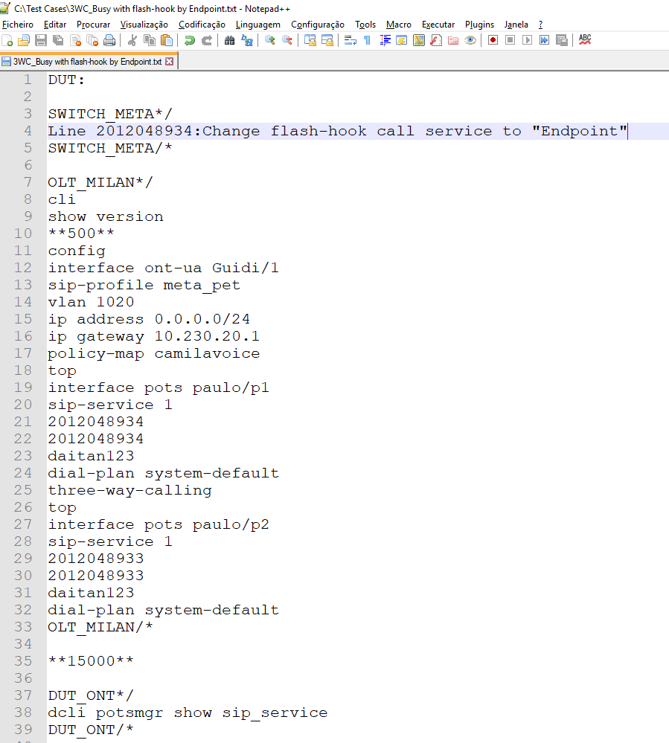
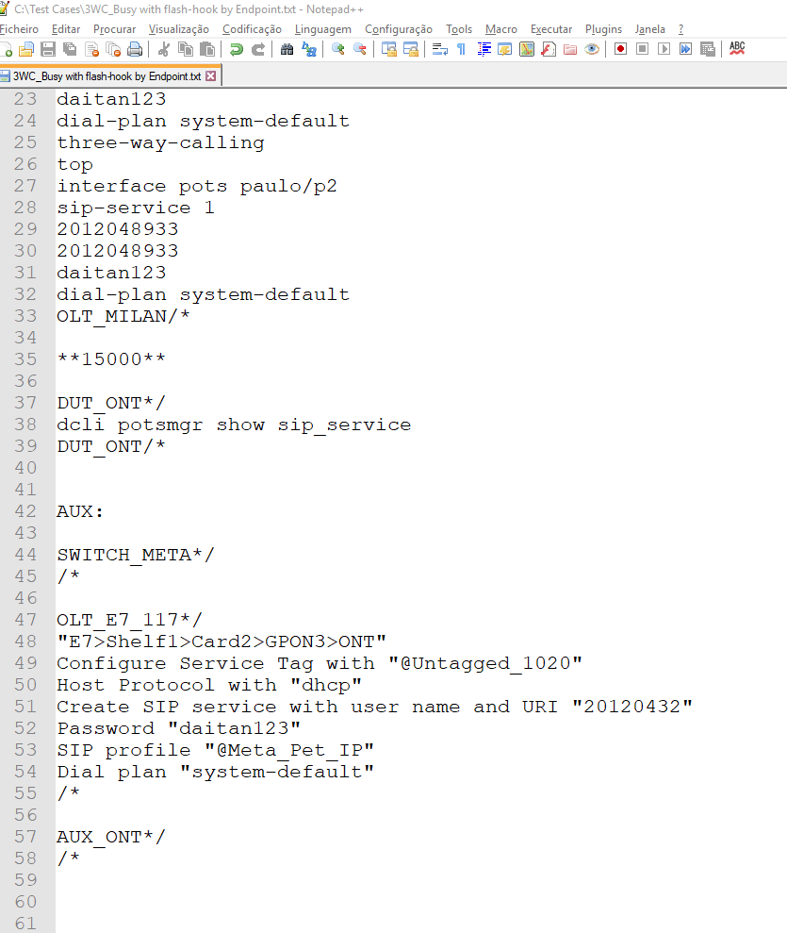
Script Model:

Slide 43
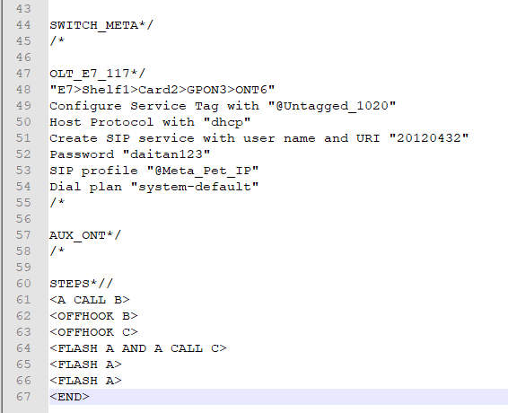
Script Model:

Slide 44
Partial config

Slide 45
X
SWITCH
A
C
ONT
(AUX)
B
D
OLT
ONT
(DUT)
TEST CASE
RUN

Slide 46
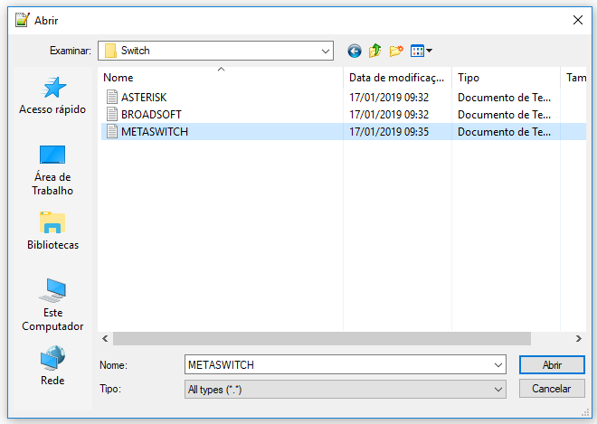
X
SWITCH
A
C
ONT
(AUX)
B
D
OLT
ONT
()
TEST CASE
RUN

Slide 48
X
SWITCH
A
C
ONT
(AUX)
B
D
OLT
ONT
(DUT)
TEST CASE
RUN

Slide 49
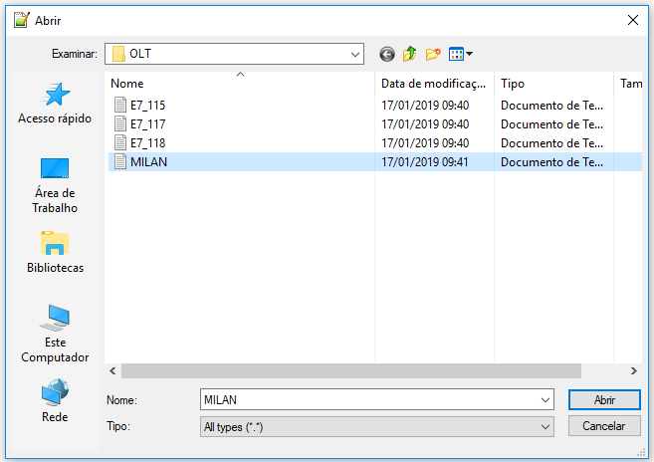
X
SWITCH
A
C
ONT
(AUX)
B
D
OLT
ONT
()
TEST CASE
RUN

Slide 50
X
SWITCH
A
C
ONT
(AUX)
B
D
OLT
ONT
(DUT)
TEST CASE
RUN

Slide 51
X
SWITCH
A
C
ONT
(AUX)
B
D
OLT
ONT
(DUT)
TEST CASE
RUN

Slide 52
X
SWITCH
A
C
ONT
(AUX)
B
D
OLT
ONT
(DUT)
TEST CASE
RUN

Slide 53
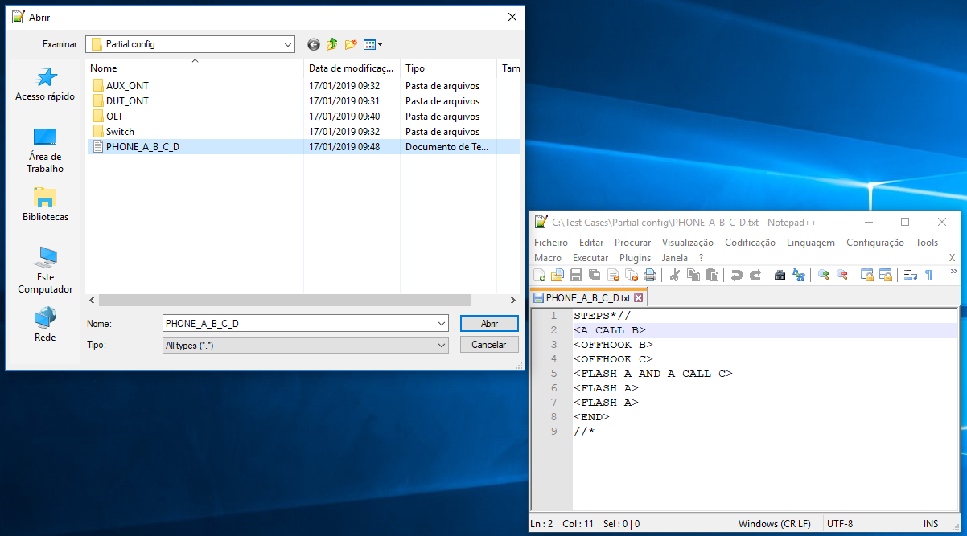

Slide 54
X
SWITCH
A
C
ONT
(AUX)
B
D
OLT
ONT
(DUT)
TEST CASE
RUN

Slide 55
X
SWITCH
A
C
Next Step
ONT
(AUX)
OFFHOOK B
B
D
OLT
ONT
(DUT)
TEST CASE
RUN

Slide 56
B
A
Call
A
B
C
D
B
A

Slide 57
Resources:
Visual Studio 2017 (C# and C++)
Robot
Arduino
Diodes and resistors
Power supply
Plastic box to Arduino
Connectors (RJ11 and RJ45)
2 Headsets
4 phones (Ex.: euroset 3005)

